Slide 1
程序设计II
递归
Notes:
程序设计实习2007

Slide 2
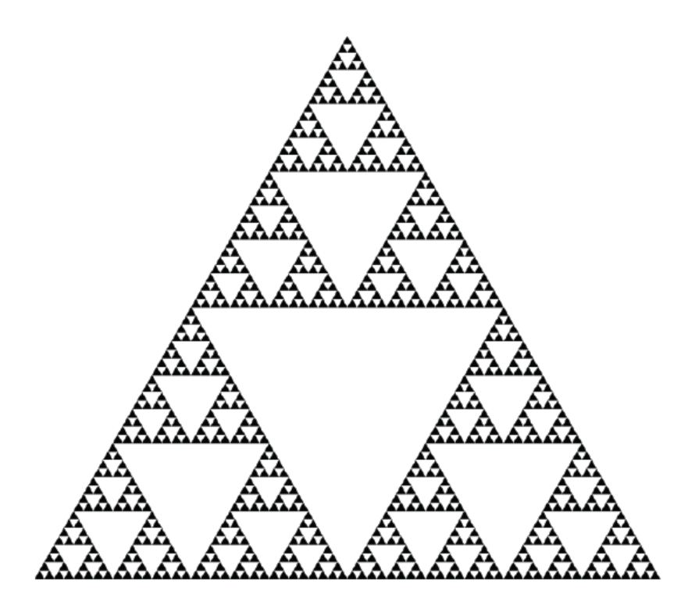
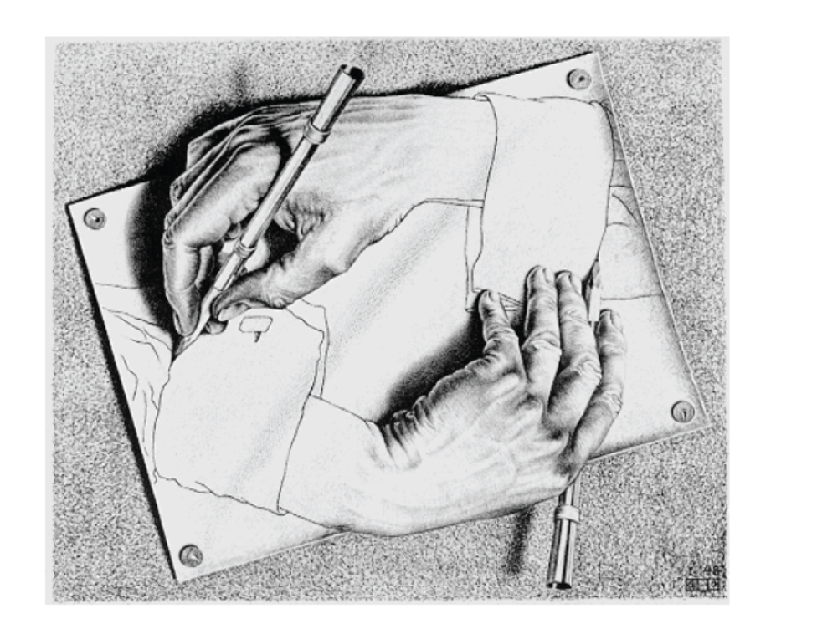
递归

Slide 3
递归的基本思想
总体思想：将待求解问题的解看作输入变量x的函数f(x)，通过寻找函数g,使得
f(x) = g(f(x-1))，
并且已知f(0)的值，就可以通过f(0)和g求出f(x)的值．
这样一个思想也可以推广到多个输入变量x,y,z等，x-1也可以推广到 x - x1,只要递归朝着出口的方向走就可以了．

Slide 4
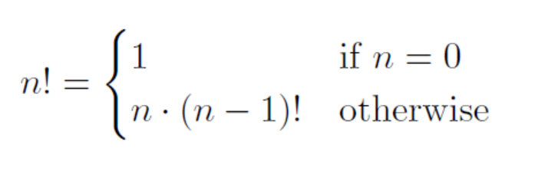
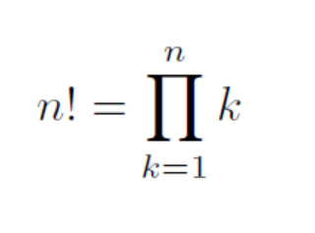
求阶乘的递归程序
int Factorial(int n)
{
if (n == 0)
return 1;
else
return n * Factorial(n - 1);
}

Slide 5
阶乘的栈
参数0 | Factorial(0) | 1
参数1 | 1*Factorial(0)
1
参数2 | 2*Factorial(1)
2
参数3 | 3*Factorial(2)
6
参数4 | 4*Factorial(3)
24
主程序

Slide 6
递归解决问题的关键
找出递推公式
2) 找到递归终止条件

Slide 7
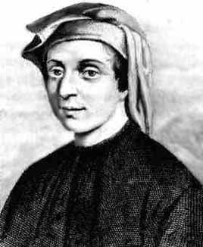
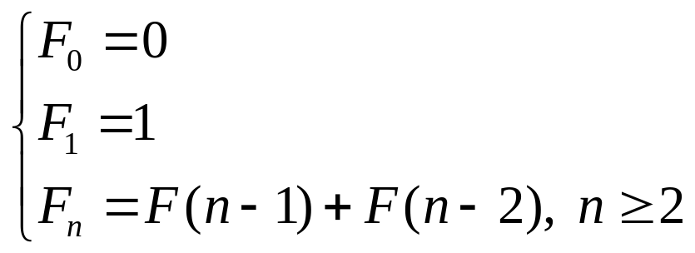
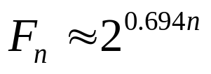
Fibonacci数列的计算问题
数列中每个数都是其前一个数和更前
面一个数的和
例如：
0,1,1,2,3,5,8,13,21,34，…
随n增大，Fibonacci数列呈指数增长。
问题：给定任意一个n，F_{n}是多少？F₁₀₀？F₂₀₀？
  计算机出现以前，人们只能够算出n不大的F_{n}
约1175-约1250

Slide 8
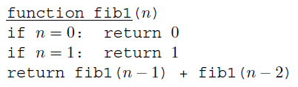
一个指数时间算法
算法如下
考虑三个问题：
  1）正确性。正确，就是Fibonacci数列的定义
  2）执行时间。？？
  3）能否改进。？？

Slide 9
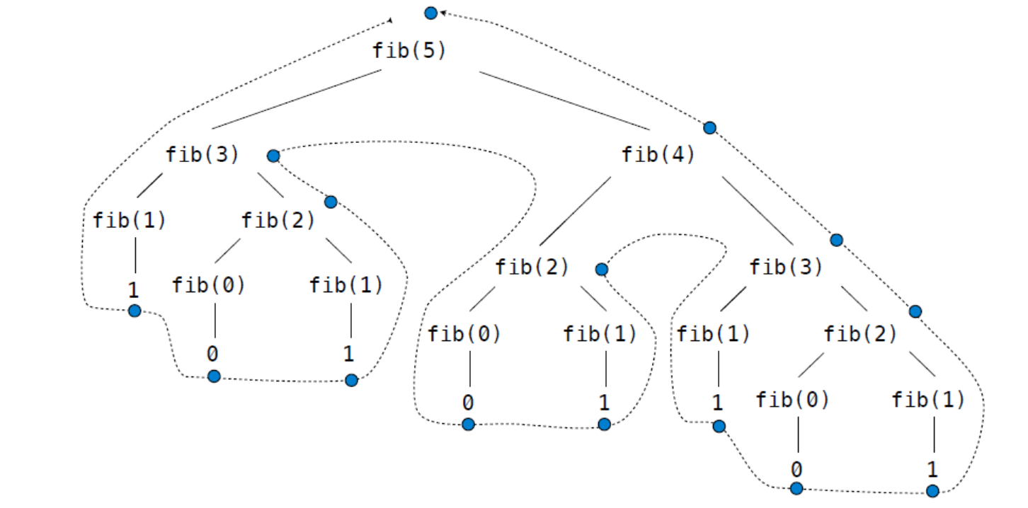

Slide 10
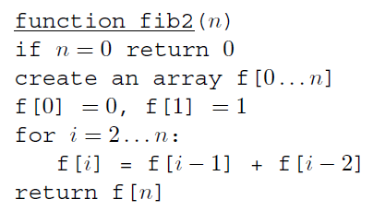
一个多项式时间算法
算法使用一个数列保存中间结果， 避免重复计算
  当计算f[i]时，f[i-1]和f[i-2]已经获得。

Slide 11
汉诺塔问题
 | A
 | B
 | C
以C柱为中转，将盘从A柱移动到B柱上，一次只能移动一个盘，而且大盘不能压在小盘上面

Slide 12
汉诺塔问题
Please input disc number:
3
The solution is:
A->B
A->C
B->C
A->B
C->A
C->B
A->B

Slide 13
汉诺塔问题
 | A
 | B
 | C
将 n 个盘子从 a 柱移动到b柱，用c柱做中转,
可以分以下3步实现：
1) 先将n-1个盘子，以b为中转，从a柱移动到c柱，
2) 将一个盘子从a移动到b
将c柱上的n-1个盘子，以a为中转，移动到b柱
终止条件？
n == 1时，直接移动盘子即可，不用递归

Slide 14
汉诺塔问题
#include <iostream>
using namespace std;
//将 n 个盘子从 a 柱移动到b柱，用c柱做中转
void Hanoi(int n,char a,char b,char c)
{
if( n == 1 ) {
cout << a << "->" << b << endl;
return ;
}
//先将n-1个盘子，以b为中转，从a柱移动到c柱，
Hanoi( n-1,a,c,b);
//将一个盘子从a移动到b
cout << a << "->" << b << endl;
//将c柱上的n-1个盘子，以a为中转，移动到b柱
Hanoi( n-1,c,b,a);
}

Slide 15
汉诺塔问题
main() {
int N;
cout << "Please input disc number: " << endl;
cin >> N;
cout << "The solution is:" << endl;
Hanoi( N,'A','B','C');
}

Slide 16
汉诺塔问题
时间复杂度？
T(n) = 2 * T(n-1) + 1
T(n) = 2^{n} - 1

Slide 17
例题 ：POJ1664放苹果
a个苹果，d个盘子，问多少种不同放法．盘子和苹果都是没有编号的，即 1,2,3 和 3,2,1算是同一种放法
放苹果问题一共有八种不同的情况

